Slide 1



Einfaches Finden und Analyse von Geo- und Umweltdaten
Dr. Andreas Abecker
disy Informationssysteme GmbH, Karlsruhe

Slide 2
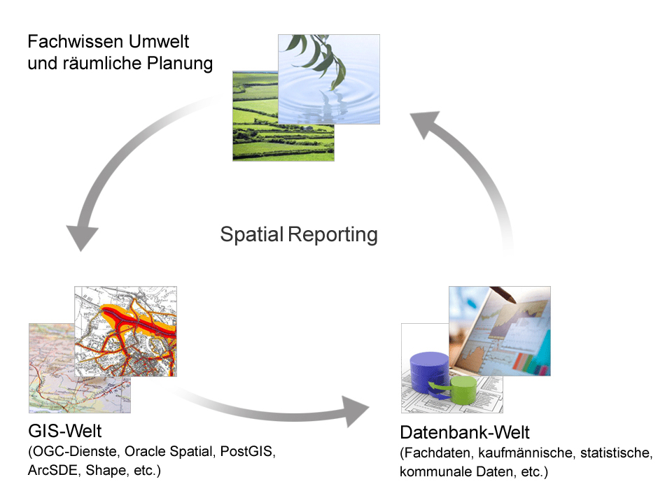
disy Informationssysteme GmbH
Marktführer für eEnvironment:
Führendes Softwarehaus
für Lösungen zum Umweltmonitoring
und raumbezogenen Berichtswesen
Standort: Karlsruhe
Gründung: 1997
Mitarbeiter: 50
Fachwissen Wasser, Umwelt
räumliche Planung
Spatial Reporting
Informationen an jedem Arbeitsplatz bereitstellen
GIS-Welt
(OGC-Dienste, Oracle Spatial, PostGIS,
ESRI / ArcGIS / SDE, Smallworld, Intergraph, Autodesk, u.a.)
Datenbank-Welt
(Fachdaten Wasser/Abwasser, Umweltdaten etc.
kaufmännische, statistische kommunale Daten)

Slide 3

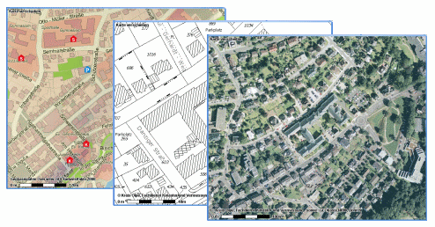
Geodaten und Geo-Information
Geometrie: Punkt-, Linien- Flächen-Geometrien, Oberflächen, Körper, 4D
plus „Bilder“
plus Sachdaten
Effizienz, Benutzbarkeit und Visualisierung als Themen
Notes:
Quelle: http://de.wikipedia.org/wiki/Geodaten
Bilder sind dann auch Satellitenbilder mit Radar für Höhenprofile, Landnutzung, Wärmebildkameras
Benutzbarkeit und Effizienz gerade für spezifische Operatoren; Umgebungsanfragen, Erreichbarkeitsanalysen, Sichtbarkeitsanalysen
Visualisierung im weitesten Sinn: heute auch multitouch, mobil und AR. MR
Beispiele für 3D (Grundwasserkörper unter Bahnhof, Ausbreitung Schadstoffwolke in Luft oder Wasser) und 4D
Gerechnete Karten: Solarpoenzial: Exposition, Neigungswinkel, Verschattung
2,5D auch für Windgeschwindigkeiten über Grund

Slide 4
Themen und Anwendungsfelder von GIS und Umweltinformatik
Geographische Informationssysteme (GIS), Geodateninfrastrukturen (GDI)
Logistik und Verkehr
Öffentl. Verwaltung, inkl. Stadt-, Raum- und Umweltplanung
Geo-Marketing
Katastrophen- und Zivilschutz, militärische Anwendungen
Immobilien- und Liegenschaftsmanagement
Forst- und Landwirtschaft
Tourismus
…
Umweltinformatik
Umweltmonitoring
Betriebliche Umweltinformationssysteme
Produktlebenszyklus, CO²-Fußabdruck
IWRM – Integriertes Wasserressourcen-Management
ICZM – Integriertes Küstenzonenmanagement
Erneuerbare Energien, Smart Grid
Lärmschutz, Abfall-Management, …
Geo-Medizin
…
Notes:
Individuallogistik, multimodal, Echtzeit-Info
Implizit: Def Umweltinformatik – naturraum + vom Menschen + Gesundheit (Biosphäre, Geosphäre, Technosphäre, …)
Precision farming: Precision farming or precision agriculture is a farming management concept based on observing and responding to intra-field variations. It relies on new technologies like satellite imagery, information technology, and geospatial tools. It is also aided by farmers’ ability to locate their precise position in a field using satellite positioning system like GPS. For crop science: by matching farming practices more closely to crop needs (e.g. fertilizer inputs);
environmental protection: by reducing environmental risks and footprint of farming (e.g. limiting leaching of nitrogen);
economics: by boosting competitiveness through more efficient practices (e.g. improved management of fertilizer usage and other inputs).
Disaster prediction and recovery
Spatial data mining
Real-time decision support (precision farming) and data integration (disaster recovery) ; incl. Sensor fusion
Beispiele erneuerbare Energien – Potenziale, Bedarfe (Beispiel Biogas)
Fachschale Lärm

Slide 5
Offene Geodaten als Wirtschaftsmotor?
Open Data, Open Geo Data, Open Environmental Data, … sind sehr „heiße“ Themen in der Forschung
Nationale und europäische Gesetzgebung und Initiativen ebnen zunehmends den Weg für solche Ideen
  SEIS: Shared Environmental Information system
  INSPIRE: Infrastructure for Spatial Information in Europe (-> Geodatenzugangsgesetz)
  GMES (Global Monitoring for Environment and Security)
Können solche Ansätze die Saat für eine „Data Economy“ legen?
Was in geschlossenen Systemen schon geht, ginge in offenen noch besser
  Technische, aber insbesondere auch administrative Hemmschuhe
  Föderalismus und Kompetenzverteilung nicht förderlich
  Nutzer-generierte Geodaten können „anschieben“ helfen
    „Volunteered Geographic Information (VGI) – Open Street Map
Neue Geschäftsmodelle sind nicht ganz einfach zu finden
  „einfach mal anfangen“
  Wettbewerbe, Pilotprojekte, …
Notes:
Administrativ: Ressourcen, Gesetzgebung, Prozesse, Lizenzen

Slide 6
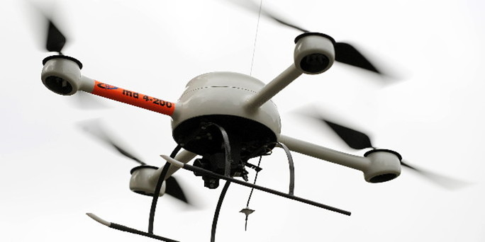
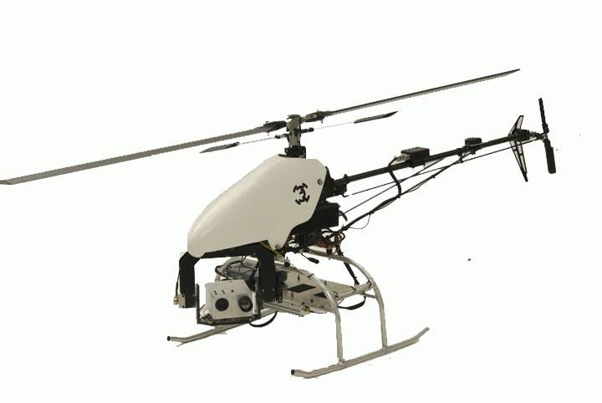
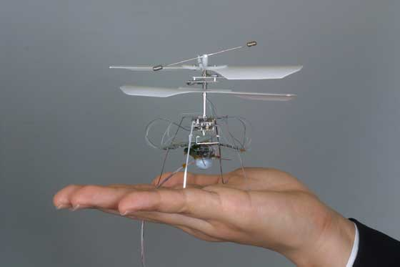
Neuere Methoden zur Datenbeschaffung
Preisgünstige Drohnen
Zugang zu Satellitendaten
Sensornetze (bis zu „smart dust“)
Nutzergenerierte Daten und Social Web
„Smart City“ als Idee
Notes:
Unmanned Aerrial Vehicle, Micro UAV
Beispiel ÖBB: Gleiskörper befliegen oder auch Fassaden großer Gebäude, …
Sensordatenfusion als Challenge

Slide 7




Participatory Sensing
mobile Endgeräte mit Sensoren und GPS-Lokalisierung
+ Crowdsourcing
/ Web 2.0
= Participatory Sensing
Synonyme:
Urban Sensing, Citizen Sen­sing, Human Cen­tered Sensing,
People-Cen­tric Sensing, Op­por­tu­nis­tic Sensing
Ähnliche Themen:
Live Geo­graphy, Col­la­borative Mapping / Volun­teered Geographic Infor­ma­tion, Public Par­ti­ci­pa­tion GIS, Mobile Workforce Management

Slide 8

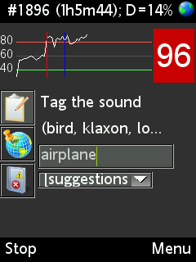
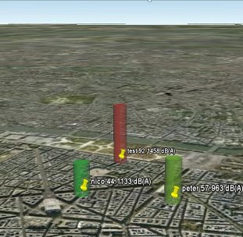
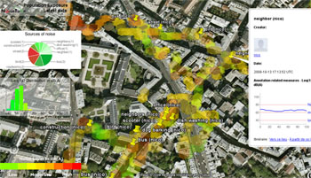
Beispiel: NoiseTube
App für Meldungen - einzelne Meldungen - Auswertung/ Aggregation
Quelle: http://noisetube.net/ - BrusSense Team, Vrije Universiteit Brussel
8

Slide 9
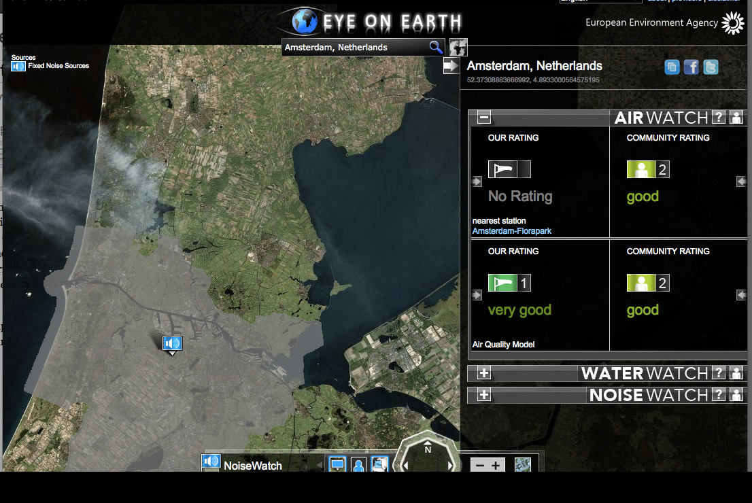
Eye on Earth
Notes:
EEA’s Eye On Earth project is designed to:
Collect current data from 22,000 water monitoring points in 27 countries (including historical data collected over the years ) and 1,000 air monitoring stations in 32 countries, and integrate it with historical data collected over the years
Collect and integrate real-time feedback from any interested citizen, for the first time giving citizens the opportunity to supplement EEA data directly by reporting their own observations
Utilise its legacy systems, including a Linux cluster used to model air quality, combined with Microsoft’s advanced and scalable cloud computing solutions (Windows Azure and SQL Azure) solutions to assemble and process data in massive volumes
From mid-December onwards, provide useful and timely information on the site in 24 languages, available to all citizens using any type of device or browser to connect to the site
Collecting and processing data for Eye On Earth:
The EEA collects air data in one of two ways:
Directly from the monitoring stations across 32 countries
Through the German Aerospace Center (Deutsches Zentrum für Luft- und Raumfahrt; DLR) who provides an air quality model based on five different air quality models and calculates in real-time air quality index based on Ozone (O3), Nitrogen dioxide (NO2) and particle matter (PM10)
Using WCF Web Services, EEA’s Biz Talk Server sends data to a Windows Azure Data Centre such as Microsoft’s Dublin Data Centre where the Eye On Earth application and Geo Observatory Data Store are hosted on Windows Azure and utilises SQL Azure for relation data storage
The Geo Observatory is designed to receive queries via a text message from a user at any time and any place and will return the air or water quality via text message

Slide 10
Geo- und Umweltdaten aus Informatik-Sicht
Herausforderungen
Zeitlich-räumliche Anfragen und Analysen (komplexe Ereigniserkennung)
  vage, aufwändig
Geo-Semantik selten betrachtet
Komplexe Entscheidungen erfordern Expertenwissen
  Kombination symbolischer, numerischer und probabilistischer Berechnungen
  Unsichere Modelle
Hohes Maß an Heterogenität
  Vielfältige Daten-Integrationsprobleme
Großes und wachsendes Datenvolumen
  Sensor Web
  Erdbeobachtung
  Volunteered Geographic Information (VGI) und Life-logging
Analogien zum Semantic Web
Thesauri zur Wissens-organisation sind weit verbreitet
  GEMET, UMHES, AGROVOC, SWEET, EARTH …
Metadaten ebenso
  ISO 19115
Starke Standards vom Open Geospatial Consortium (OGC)
  Auch: W3C Geo Incubator Group
Dienste-basierte Web-Infrastrukturen
Linked Open Environmental Data sind in Diskussion
ENVIROFI – Future Internet PPP Use Case
Notes:
Heterogeneity
By administrative responsibility
By scientific area
By region
GEMET 6000 concepts 27 languages
SWEET - Semantic Web for Earth and Environmental Terminology (NASA JPL) ca. 2005 ca. 6000 top-level concepts
AGROVOC was first developed in the 1980s as a multilingual structured thesaurus for all subject fields in agriculture, forestry, fisheries, food and related domains (e.g. environment). Its main purpose was to standardize the indexing process for the AGRIS database in order to make searching simpler and more efficient, and to guide the user to the most relevant resources. In the last 10 years, use of AGROVOC has considerably expanded to the point where it is now a tool for organization of explicit knowledge and development of ontologies and multilingual search functionality. AGROVOC has been transformed into a concept server as well as a term-based thesaurus.
AGROVOC is used all over the world by researchers, librarians, information managers, and others, for indexing, retrieving, and organizing data in agricultural information systems. Its role is to help standardize the semantic description of information objects in order to achieve information integration across systems, and to provide access to relevant resources.
Recently, AGROVOC has been transformed into a concept scheme, containing close to 40,000 concepts (represented by more than 580,000 terms) in 20 languages, and covering subject fields in agriculture, forestry and fisheries together with cross-cutting themes such as land use, rural livelihoods and food security.
Prospection of natural resources
ISO 19115 - Beschreibung geographischer Informationen und zugehöriger Dienstleistungen – 400 metadata attributes
Driven by regulations: INSPIRE Directive for the creation of a Europe-wide SDI ; Directive reg assessment and management of environmental noise ; water framework directive

Slide 11

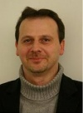
Vielen Dank !!
Dr. Andreas Abecker
disy Informationssysteme GmbH
Erbprinzenstr. 4–12
76133 Karlsruhe
Tel.: +49 721 1 6006-256
Fax: +49 721 1 6006-05
E-Mail: andreas.abecker@disy.net
www.disy.net
11

Slide 12
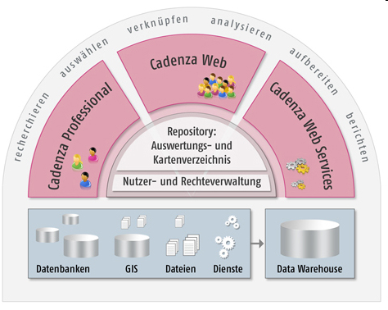
disy Cadenza – Spatial Reporting Workbench

Slide 13
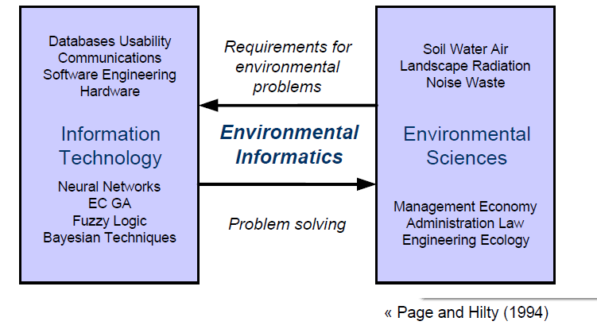
What is Environmental Informatics / Ecoinformatics?
Notes:
Information systems, simulation systems, decision support
Search, Integration, Services, decision support

Slide 14
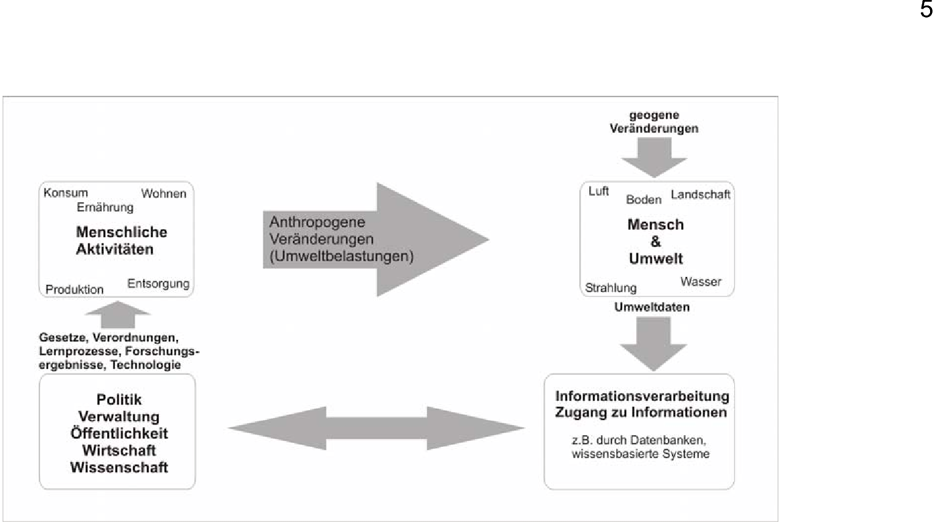
Umweltinformatik nach [Pillmann, 1990]

Slide 15
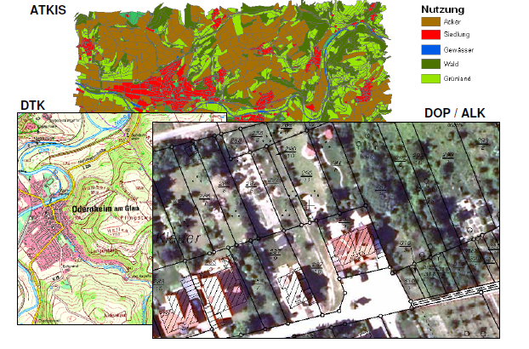
GIS und regenerative Energien
Potenzialanalyse, Standortplanung und –optimierung für regenerative Energie-Anlagen sind in hohem Maße von GIS-Daten abhängig:
  Wind, Wasser, Geothermie hängen von geologischen, topologischen und meteorologischen Gegebenheiten ab – teilweise zusammen mit komplexen Simulationsmodellen
  Rentierlichkeit von Biomasse-Anlagen hängt zusätzlich von Landnutzung und Transportmöglichkeiten ab
  Solarpotenzial- und Energie-/Wärmebedarfsrechnungen
  benötigen feingranulare Informationen
  über Gebäude und deren Nutzung
  Alle Anlagenplanungen hängen von
  raumplanerischen und naturräumlichen
  Grundlagen (Vorranggebiete, Aus-
  schlussgebiete, Schutzgebiete )
  und politischer Durchsetzbarkeit
  (Bürgerbeteiligung) ab
  Das Ganze muss in Szenarien mit
  Zeitverläufen und sozio-ökonomischen
  Entwicklungsprognosen geplant
  werden und dann nachhaltig gepflegt
  und beobachtet werden

